Slide 1
La structure de données fonctionne sur le principe d’un ETL (Extract Transorm Load).
Trois types de données ont été identifiées :
Les premières sont des données structurées qui n’ont qu’à être transformées au format SensorThings (https://www.ogc.org/standards/sensorthings/).
La seconde sont des donnés semi structurés issus souvent de fichiers Excel ayant besoin d’un traitement préparatoire afin de les structurer et ensuite les transformer comme la source de données précédentes.
Enfin la troisième et dernière source de données sont des données non structurées qui ont besoin d’un script ou d’un programme spécifique afin de les transformer pour être chargé au format SensorThings.
Toutes ses sources de données chargées au format SensorThings constitueront une collection différente stockée dans des bases différentes.
Sera étudiés ultérieurement l’intérêt d’utiliser STAC (https://stacspec.org/) de l’OGC afin de distribuer ces différentes collections de SensorThings.
L’utilisation de l’API SensorThings permettra d’utiliser et de distribuer les données via les outils déjà présents a moindre efforts pour coder et enregistrer les différents outils et clients utiles un effort sera nécessaire sur l’intégration des scripts spécifiques, et d’une interface pour l’ETL.

Slide 2
The data structure is based on the ETL principle(Extract Transorm Load).
Three types of data have been identified :
The first are structured data that only need to be transformed into SensorThings format (https://www.ogc.org/standards/sensorthings/).
The second is semi-structured data, often extracted from Excel files, which require preparatory processing to structure them and then transform them in the same way as the previous data source..
The third and final data source is unstructured data, which requires a specific script or program to transform it and load it in SensorThings format..
All its data sources loaded in SensorThings format will constitute a different collection stored in different databases.
The use of OGC's STAC (https://stacspec.org/) to distribute these different SensorThings collections will be studied at a later date..
The use of the SensorThings API will enable data to be used and distributed via the tools already in place. Less effort will be needed to code and register the various tools and useful clients, and more effort will be needed to integrate specific scripts and an interface for ETL..

Slide 3

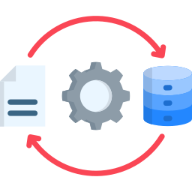

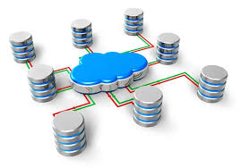

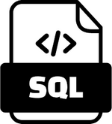




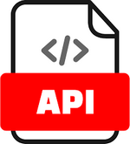

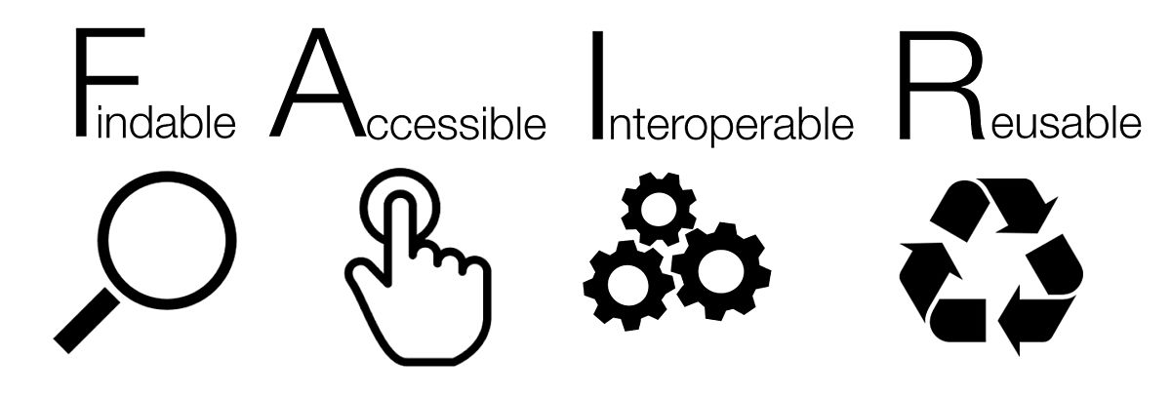




Load
Interface
Transform
API sensorThings
Extract
Structured
User Interface
Generic script
Semi structured
Unstrutured
Specific script
@ADAM Mario 2025

